Slide 1
Кто такие «левши»?
Энис Галина
ученица 3 класса В
МОУ «Гимназия №1 г. Нерюнгри»

Slide 2
Цель исследования – узнать влияет ли «леворукость» на почерк.

Slide 3
Задачи исследования
узнать, кто такие левши;
провести эксперимент с учащимися 1-2 классов гимназии №1;
сделать выводы.

Slide 4
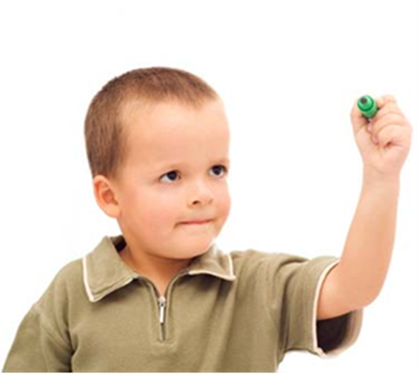
Гипотеза исследования
Предположим, что если ученик леворук, то и писать он будет не так красиво, как праворукие ребята.

Slide 5
Объектом нашего исследования является каллиграфия,
предметом «леворукое» письмо.

Slide 7
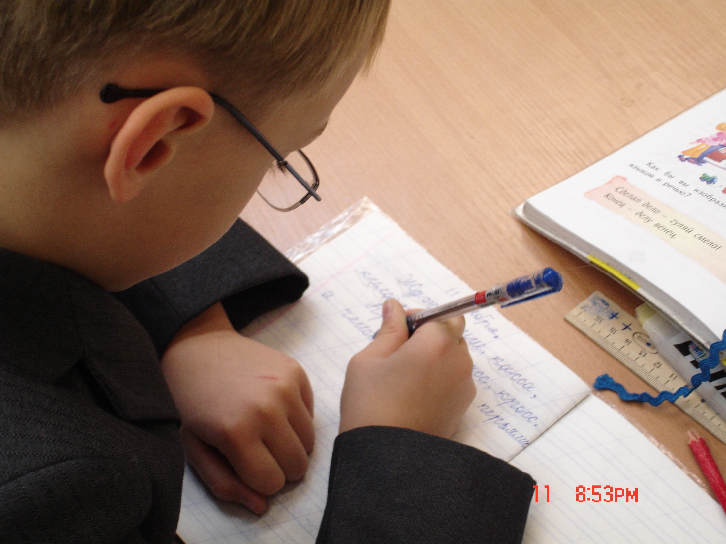

Slide 10
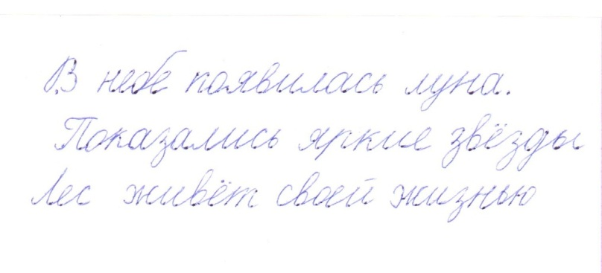
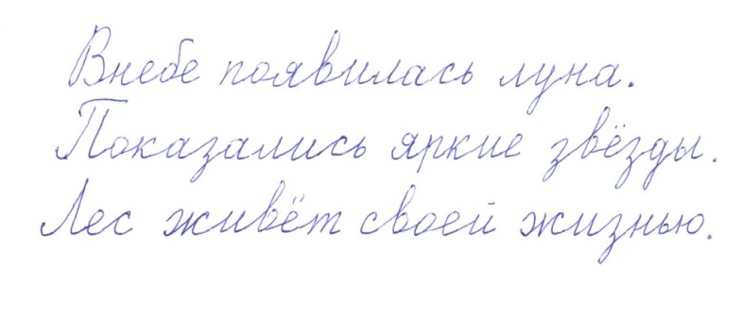
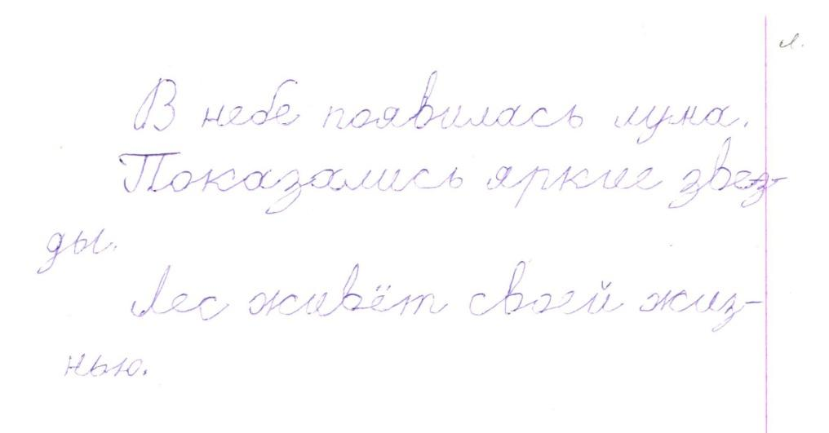
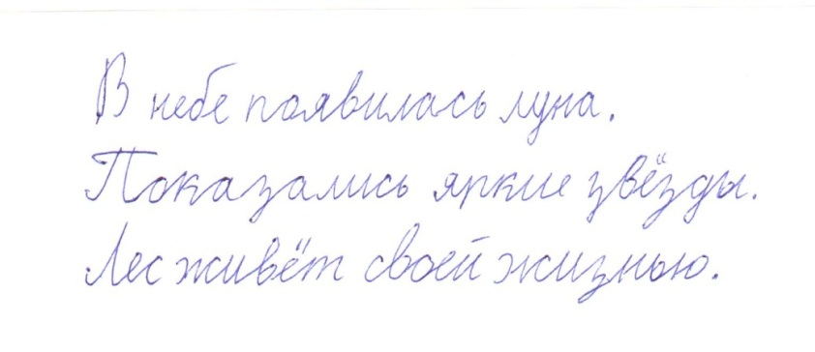
Образцы написания
Левая рука
Правая рука

Slide 14
Заключение
Хочется с удовольствием заметить, что наше предположение оказалось неверным. «Леворукие» ученики пишут иногда даже красивее остальных.

